Slide 1
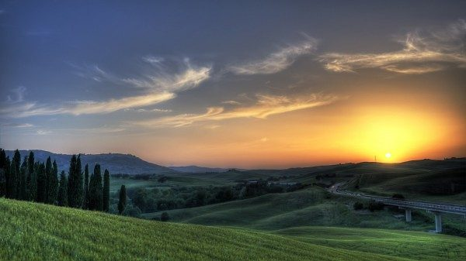

Nagyböjt hatodik hete
Virágvasárnap 2026

Slide 2
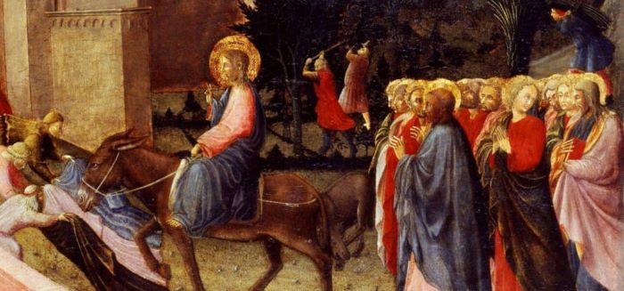
Urunk, a jeruzsálemi bevonulásod megpecsételi a sorsodat, amely „meg volt írva”, te tudtad, készültél rá, a tanítványok, a hozzád közel állók nem sejtették, hogy a sötétség erői nem nézhetik tovább azt a bontakozó életet, amit te képviseltél.

Slide 3
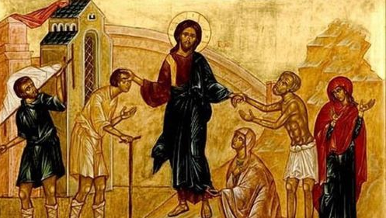
Jézus minden cselekedete formabontó volt: ilyen volt a betegek, a bűnösök felkarolása. Nem nézte tétlenül a kitaszítottak sorsát, új élet-lehetőséget adott a számukra, nem ítélkezett fölöttük, csak gyógyította testi-lelki sebeiket. A gőgös öntelteket keményen bírálta, szembesítette a bűneikkel, melyet beismerni nem akartak, ezért ellene fordultak.

Slide 4
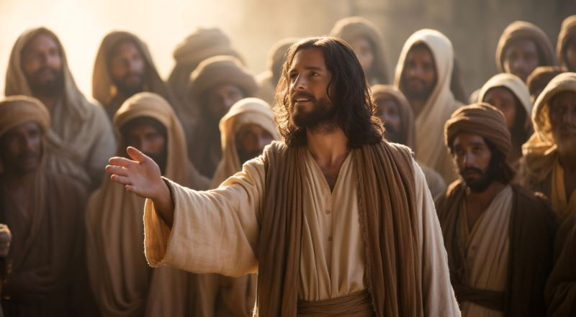
A nép felfedezte azt az erőt Jézusban, melyet soha nem tapasztalt, ezért indult a nyomába, de ez komoly ellenállást váltott ki sokakból, hiszen akik a hatalmukat, a befolyásukat féltették, ellenséggé váltak. Jézus isteni hatalma lépten-nyomon megnyilvánult, és ez nem fért össze az evilági, sokszor erőszakkal fenntartott hatalom birtokosainak az érdekeivel.

Slide 5
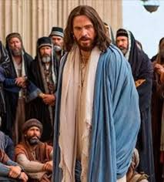
Ezért a sötétség erőihez folyamodtak. Így: az erőszak, a rágalom, a megfélemlítés, mások befolyásolása a hatalmuk biztosítása érdekében, ez mind megfelelő eszköznek bizonyult.

Slide 6
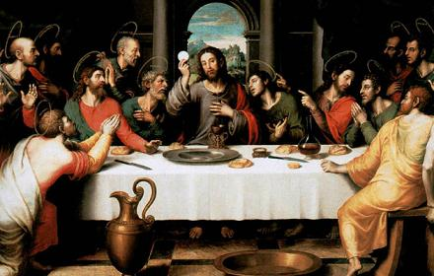
Jézus tudta, hogy talán 24 órája van még hátra ezen a földön, amikor a legnagyobb ajándékot adta nekünk. Az utolsó vacsorán történt, amikor: „Jézus kezébe vette a kenyeret, megáldotta, megtörte s odanyújtotta tanítványainak ezekkel a szavakkal: „Vegyétek és egyétek, ez az én testem!” Mt26,26

Slide 7
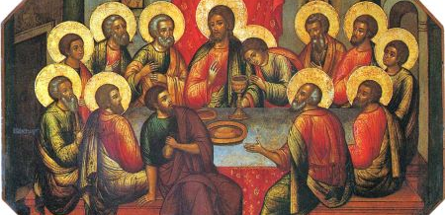
„Azután fogta a kelyhet, hálát adott, és ezekkel a szavakkal nyújtotta nekik: „igyatok ebből mindnyájan, mert ez az én vérem, a szövetségé, amelyet sokakért kiontanak a bűnök bocsánatára. Mondom nektek, mostantól nem iszom a szőlő terméséből addig, amíg majd az újat nem iszom veletek Atyám országában.” Mt26, 27-29

Slide 8
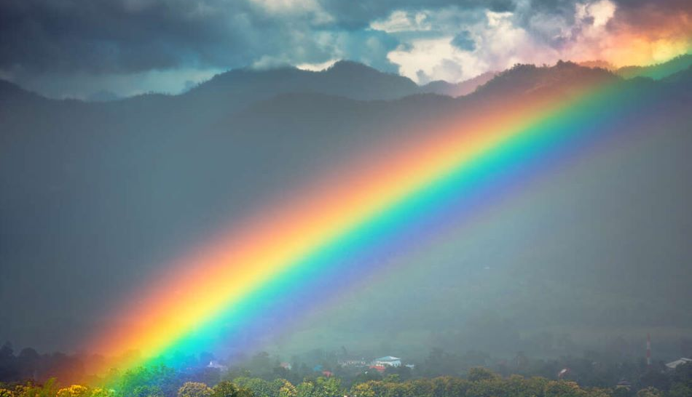
Az utolsó vacsorán Jézus megköti velünk az Új és Örök szövetséget. Mindannyian beletartozunk ebbe az Újszövetségbe, mert részéről örök és felbonthatatlan. Nekünk: valamikor élt és az idő végezetéig élő embereknek személyesen kell igent mondani erre a szövetségre, hogy részünk legyen benne.

Slide 9
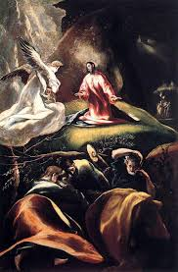
Az Életet elpusztítani akaró erők ezalatt nem tétlenkednek, csapatot szerveznek, akik az éj leple alatt érkeznek, hogy elfogják Jézust, aki imádkozva, így fordul az Atyához. „Atyám, ha lehetséges, kerüljön el ez a kehely, de ne úgy legyen, ahogy én akarom, hanem ahogyan te!” Mt26,39b
A tanítványok, akiket arra kért, hogy virrasszanak vele, körülötte mind alszanak.

Slide 10
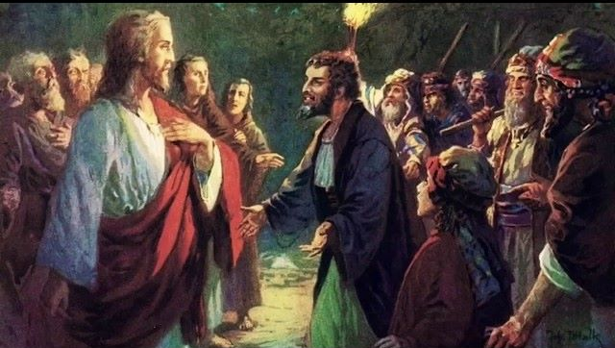
„Aludjatok csak és pihenjetek! Elérkezett az óra. Az Emberfiát a bűnösök kezére adják. Keljetek fel menjünk! Nézzétek, itt jön aki elárul.” Még beszélt, amikor odaért Júdás, a tizenkettő közül az egyik, s vele a főpapoknak és a nép véneinek megbízásából egy kardokkal és dorongokkal fölszerelt csapat.” Mt26,45b-47

Slide 11
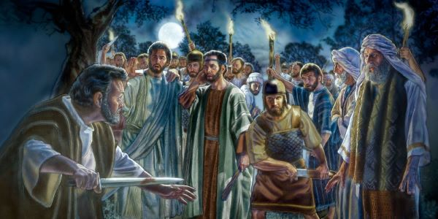
Péter előrántotta a kardját, és a főpap szolgájának levágta a fülét. Jézus rászólt: „Tedd vissza hüvelyébe kardodat! Aki kardot ragad, az kard által vész el. Vagy azt hiszed, hogy nem kérhetem Atyámat, s nem küldene tizenkét légió angyalnál is többet. De akkor hogy teljesedne be az Írás, amely szerint ennek így kell történnie?” Mt26,52-54

Slide 12
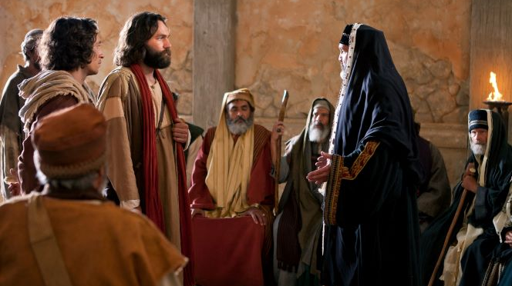
Jézust Kaifás elé hurcolták: A főpapok és az egész főtanács hamis bizonyítékokat kerestek Jézus ellen, hogy halálra ítélhessék. Mt26,59 A hamis tanúk azonban ellentmondásokba keveredtek. Jézus nem reagált a vádakra, mire a főpap felállt és megkérdezte: „semmit sem felelsz, amivel ezek vádolnak?” Jézus hallgatott.

Slide 13
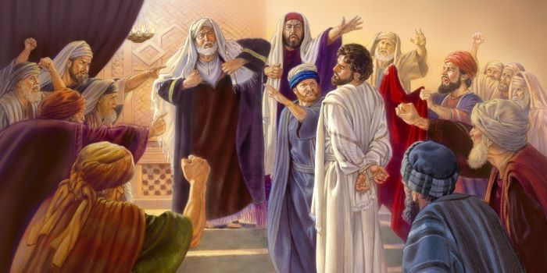
A főpap folytatta: „Esküvel kényszerítelek az élő Istenre, mondd meg, te vagy-e a Messiás, az Isten Fia?” „Magad mondtad – felelte Jézus – De mondom nektek, mostantól látni fogjátok az Emberfiát, amint a Hatalom jobbján ül, és amint majd eljön az ég felhőin.” A főpap erre megszaggatta ruháját s felkiáltott: „Káromkodott! Méltó a halálra.” Mt26,63b-65

Slide 14
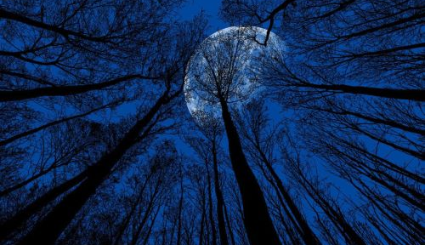
A történelem legabszurdabb ítélete hangzik el, bár formailag a zsidó törvény szerint jogszerű. Mire vagyunk képesek mi, emberek, a törvény birtokosai. Halálra ítéljük az Istent! És azóta hányszor és hányszor tesszük ezt meg társadalmi és egyéni szinten?

Slide 15
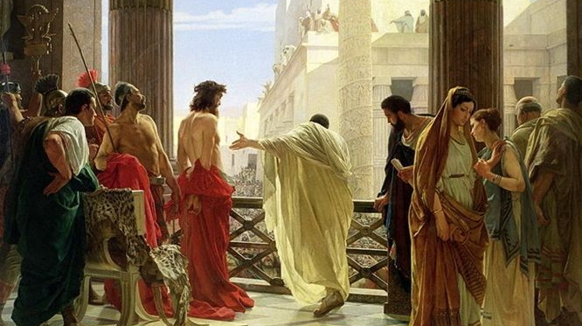
A nép vezetőinek a tette nem magyarázható tudatlansággal, hiszen Pilátus, akinek jóvá kell hagyni a halálos ítéletet, kijelenti, hogy ő semmi vétket nem talál ebben az emberben. Az ő hatalmát nem veszélyezteti Jézus személye, ezért lát tisztán. Amikor azonban zsarolják a nép vezetői, hogy feljelentik a császárnál, nem harcol tovább az igazságért, ő is kezdi félteni a hatalmát, és beleegyezik egy ártatlan kivégzésébe.

Slide 16
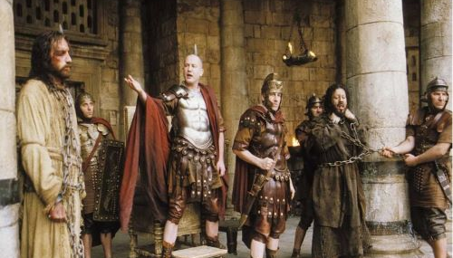
Pilátusnak ugyan volt egy erőtlen kísérlete Jézus megmentésére: „Az ünnep napján a helytartó szabadon szokott bocsájtani egy rabot a nép kívánsága szerint. Volt akkor egy hírhedt rabjuk, Barabásnak hívták. Pilátus megkérdezte: „Mit akartok, melyiket bocsássam el a kettő közül, Barabást vagy Jézust?” Mt,27,15-17

Slide 17
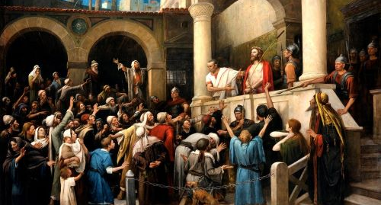
„A főpapok és a vének felbujtották a népet, hogy Barabást kérje ki, Jézusnak pedig kívánja halálát. A helytartó, vagyis Pilátus feltette a kérdést: „Mit akartok, melyiket bocsássam el a kettő közül?” Barabást, kiáltották! „Hát Jézussal mit tegyek?” Mind azt kiáltották: keresztre vele!” Mt27,20-22

Slide 18
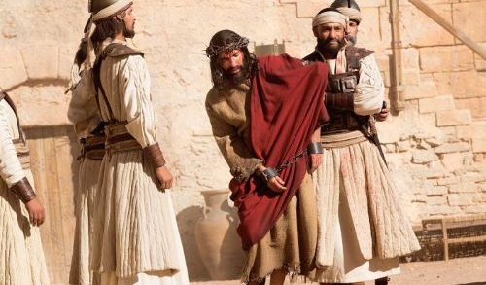
Pilátus nem küzdött tovább, elengedte Barabást, Jézust megostoroztatta és átadta katonáinak, akik megfosztották ruháitól, bíbor köpenyt adtak rá, a fejére tövisből koronát fontak és térdet hajtva gúnyolták. „Üdvözlégy zsidók királya!” mondták.

Slide 19
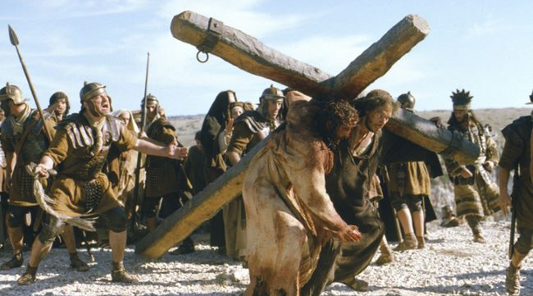
Utána kivezették a helytartóságról, hogy keresztre feszítsék. Egy Simon nevű cirenei embert kényszerítettek, hogy vigye a keresztet. Amikor felértek arra a helyre, amelynek Golgota, vagyis Koponyák helye volt a neve, felfeszítették, majd a ruháira sorsot vetettek a katonák.

Slide 20
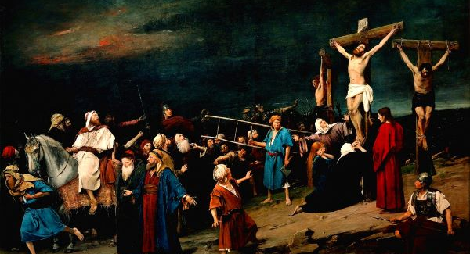
Vele együtt két gonosztevőt is keresztre feszítettek. Az arra menők káromolták. „Te, aki lebontod és harmadnapra fölépíted a templomot, szabadítsd meg magad! Ha Isten Fia vagy, szállj le a keresztről!” Ugyanígy gúnyolták az írástudókkal és a vénekkel együtt a főpapok is. „Másokat megmentett, de magát nem tudja megmenteni. Ha Izrael királya, szálljon le a keresztről, s akkor hiszünk neki.” Mt27,38-42

Slide 21
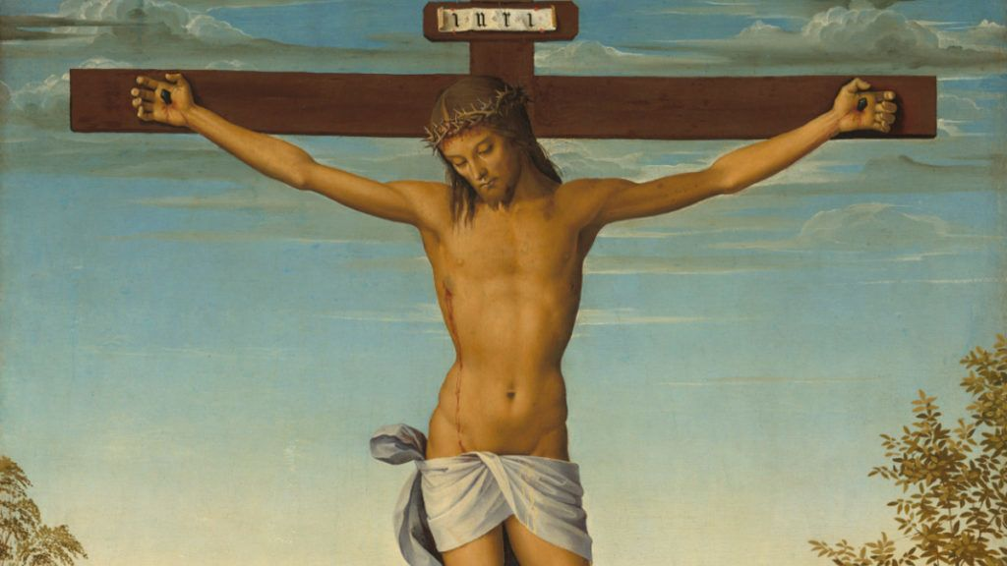
A hatodik órától a kilencedik óráig sötétség borult az egész földre. A kilencedik óra tájban Jézus felkiáltott, Éli, Éli, lamma szabaktani?” Vagyis: „Én Istenem, én Istenem, miért hagytál el engem?” Többen megjegyezték: „Illést hívja, lássuk, eljön-e Illés, hogy megszabadítsa?” Most Jézus még egyszer hangosan felkiáltott, és kilehelte lelkét. Mt27, 45-50

Slide 22
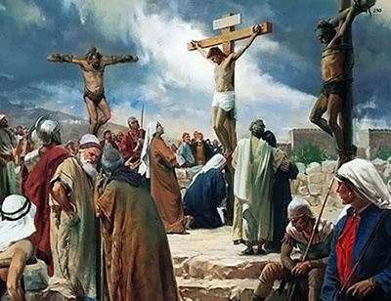
Ekkor a templom függönye kettéhasadt, a föld megrendült, sziklák repedtek meg. A százados és a többiek is, akik Jézust őrizték, a földrengés és a történtek láttára igen megijedtek: „Ez valóban az Isten fia volt” – mondták.

Slide 23
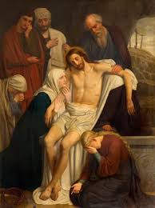
Amikor már estére járt az idő, jött arimateai József, aki maga is Jézus tanítványa volt. Bement Pilátushoz és elkérte Jézus testét. József levette a testet, tiszta gyolcsba göngyölte, s sziklába vájt új sírboltba helyezte. A sír bejáratába nagy követ hengerített, és elment.

Slide 24
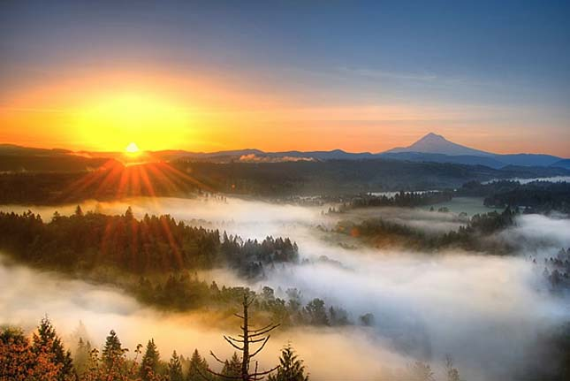
Mindenki hazament: más-más lelkülettel, de azzal a tudattal, hogy valami véglegesen befejeződött. Pedig ekkor kezdődött el Jézus igazi megváltói műve, mely örökre megváltoztatta a világot.

